Slide 1
วิธีการเขียนข่าว

Slide 2
1.การเขียนข่าวใหม่
คลิกเลือกเมนู
2.เลือก เขียนเรื่องใหม่ซึ่งค าสั่งดังกล่าวจะมีอยู่ 2 จุดดังภาพ

Slide 3
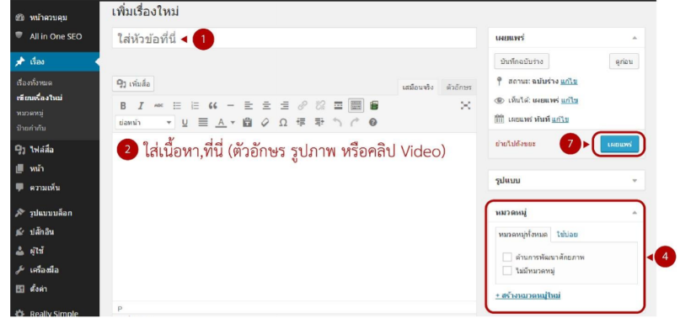
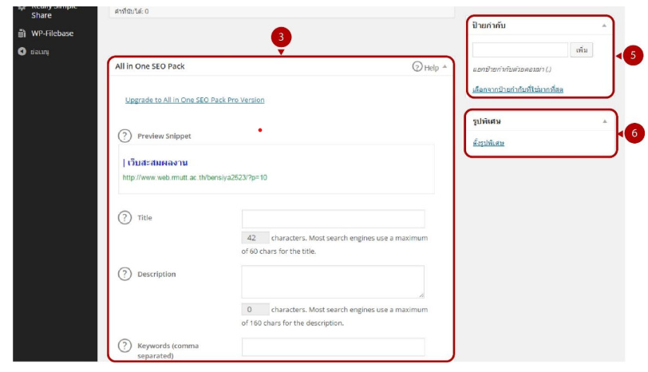
3.เมื่อคลิกเลือกเมนูเขียนเรื่องใหม่แล้วจะปรากฏหน้าต่างให้เขียนเรื่องใหม่ดังภาพ 5
คำอธิบาย ชื่อเรื่อง ให้ผู้เขียนใส่ข้อชื่อหัวข้อข่าว หรือหัวข้อของเรื่องที่ต้องการเผยแพร่ลงในเว็บไซต์ เนื้อหา เนื้อหาคือรายละเอียดข้อมูลต่าง ๆ ที่ต้องการอธิบายลงในข่าวข้อมูลที่สามารถใส่ในส่วนนี้ได้ประกอบไปด้วยข้อมูลที่เป็น ข้อมูลประเภทตัวอักษร รูปภาพ ภาพเคลื่อนไหวหรือคลิป Video All in One SEO Pack ค าว่า SEO ย่อมาจากค าว่า Search Engine Optimization คือ Plugin ที่ช่วยให้ Search Engine ค้นหาเว็บของเราเจอเป็นอันดับต้น ๆ เวลาที่มีผู้ใช้ระบุค าค้น ที่ตรงกับเนื้อหาของเว็บไซต์ หมวดหมู่ คือการคลิกเลือกให้เรื่องที่เขียนแสดงข้อมูลทั้งหมดอยู่ในหมวดหมู่ใด วิธีการใช้งานให้คลิกเลือกช่องสี่เหลี่ยมด้านหน้าข้อความเพื่อเลือกหมวดหมู่ว่าเรื่องที่เขียนให้อยู่ในหมวดหมู่ที่ต้องการหากเรื่องนั้นมีเนื้อหาอยู่ในหลายหมวดหมู่ให้คลิกเลือกหน้าหมวดหมู่ที่ต้องการ
ป้ายก ากับ (Tags) หรือที่เรียกกันว่าคีย์เวิร์ด (Keyword) หรือค าค้นสิ่งที่จะบ่งบอกว่าบทความนั้นๆ เกี่ยวกับเรื่องอะไร ที่ใช้อธิบายเรื่องที่น าเสนอเนื้อหาในบล็อกหรือในเว็บไซต์ต่าง ๆ การใส่ Tags จะนิยมใส่เป็นค าสั้น ๆ เพื่อให้ผู้เข้ามาอ่านเว็บไซต์สามารถค้นหาข้อมูลได้สะดวกขึ้น ซึ่งการใส่ Tags นี้จะช่วยให้ค าค้นของเนื้อหาในเว็บของเราถูก Search Engine ต่างๆ เช่น Google Yahoo หรือตัวอื่น ๆ น า Tags ไปจัดเก็บไว้ส าหรับการค้นหาข้อมูลผ่าน Google หรือ Search Engine ตัวอื่น ๆ การใส่ Tags ที่ถูกต้องและเหมาะสมจะช่วยให้เว็บติดอันดับต้น ๆ ของ Search Engine ได้ ตั้งรูปพิเศษ คือ ค าสั่งที่ใช้ส าหรับการตั้งค่ารูป ปุ่มเผยแพร่ คือ ปุ่มที่ใช้บันทึกหน้าของเรื่องเมื่อเขียนเรื่องเรียบร้อยแล้วต้องการให้เนื้อหาที่เขียนเผยแพร่อยู่บนหน้าเว็บไซต์หรือ Blog ให้คลิกเลือกปุ่ม เผยแพร

Slide 4
จบการสอนการเขียนข่าว

